Slide 1

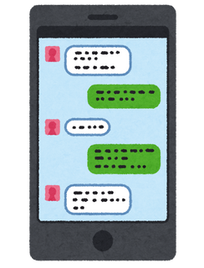

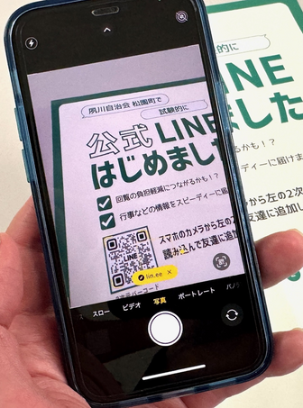
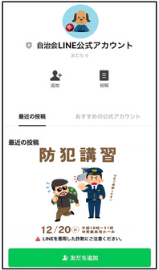


で
試験的に
公式
LINE
はじめました
回覧の負担軽減につながるかも！？
行事などの情報をスピーディーに届けます！
登録方法
スマホのカメラから右の2次元バーコードを読み込んで
いただき、友だちに追加をお願いします。
手順
２次元バーコード
LINEをご利用であれば下記の手順で簡単に登録できます
1
2
スマホのカメラで上の赤枠内を読み取り、黄色く表示される「line.ee」を押す。
LINEが起動するので、緑色の
「友だち追加」ボタンを押して完了！
※ご使用のスマホによっては表示等が異なる場合がありますのでご留意ください
●●町自治会

